Slide 1
資料庫管理 操作DBMS
指導教授：楊維邦
助教：廖皓翔

Slide 2
Outline
介紹 WAMP Server
安裝 WAMP Server
實際操作 WAMP Server

Slide 3
介紹 WAMP Server

Slide 4
Wamp Server
Web applications
由於網路的發達，透過Web執行的應用程序也跟著興盛，並可以跨平台的使用，其方便性也受到各程式開發師的愛戴。
Apache2
Apche網頁伺服器由於跨平台和安全性可以在大多數電腦作業系統中執行，是最流行的Web伺服器端軟體之一。
MySQL
一個開放原始碼的關聯式資料庫管理系統，由於效能高、成本低、可靠性好，已經成為最流行的開源資料庫。
PHP
一種開源的通用電腦指令碼語言，尤其適用於網路開發並可嵌入HTML中使用。

Slide 5
安裝 WAMP Server

Slide 6
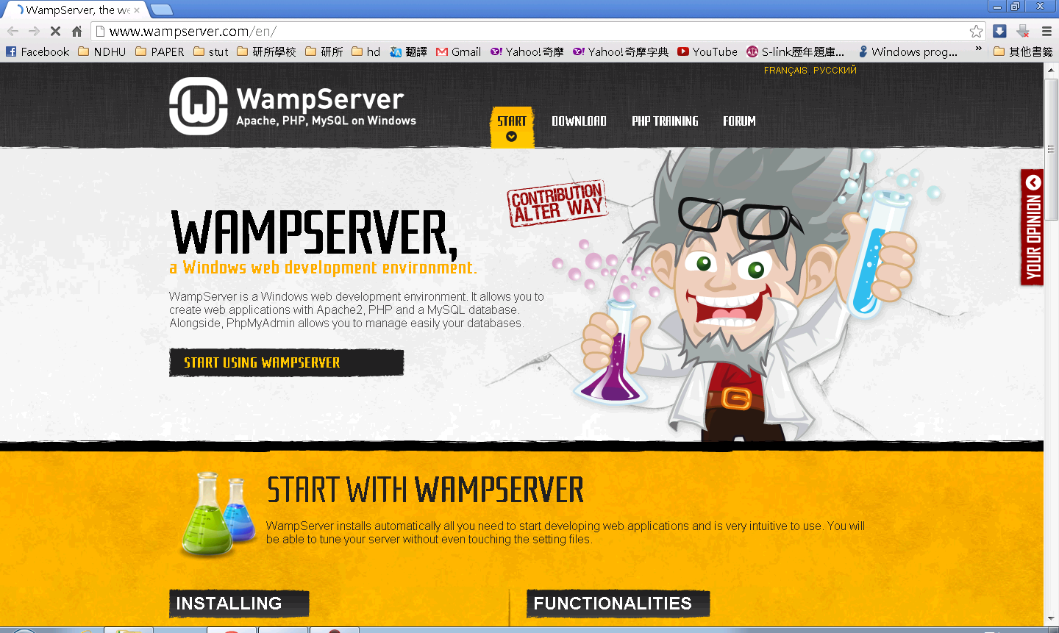
dOWNLOAD
點選之後可以進入下載頁面

Slide 7
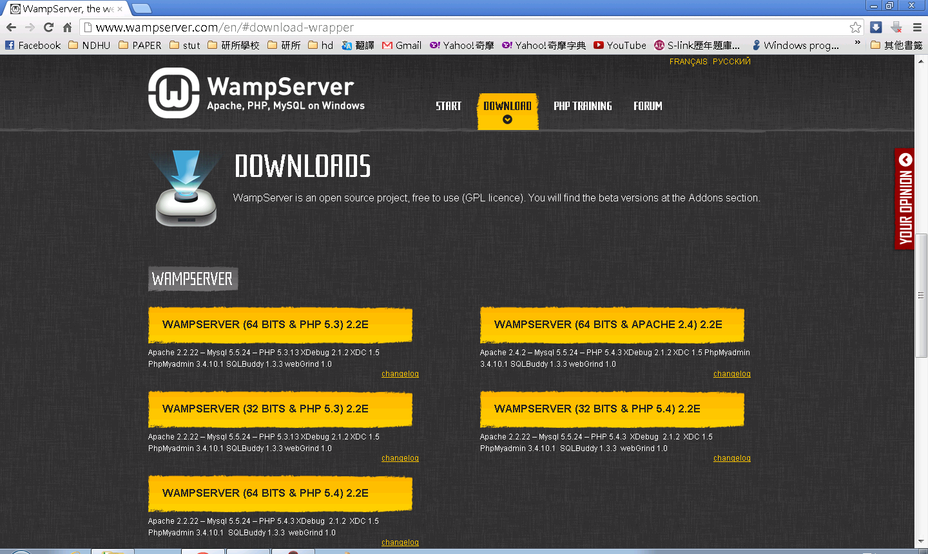
dOWNLOAD(cont.)
依照個人的電腦配備及需求自行下載

Slide 8
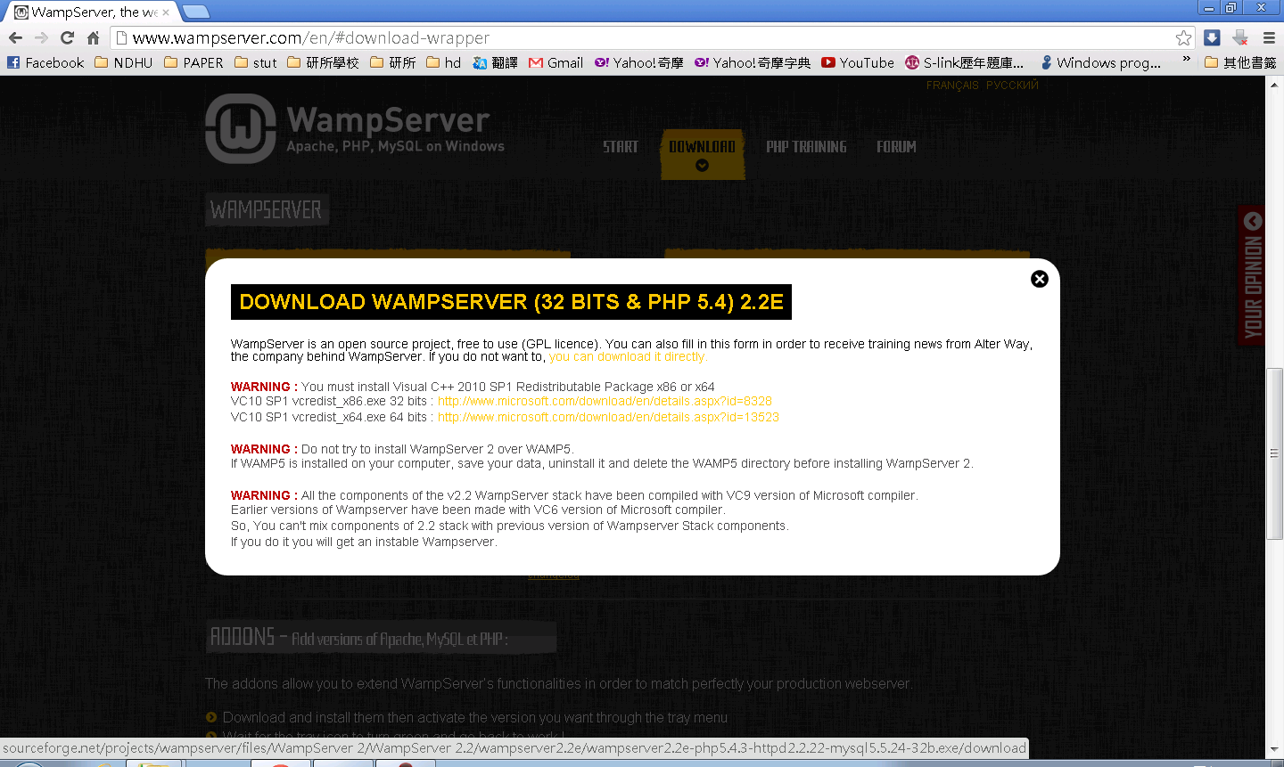
dOWNLOAD(cont.)
點選此處即可下載

Slide 9
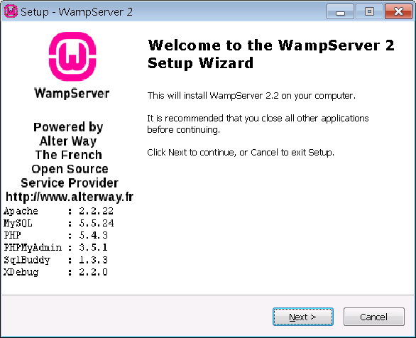
Install
版本編號

Slide 10
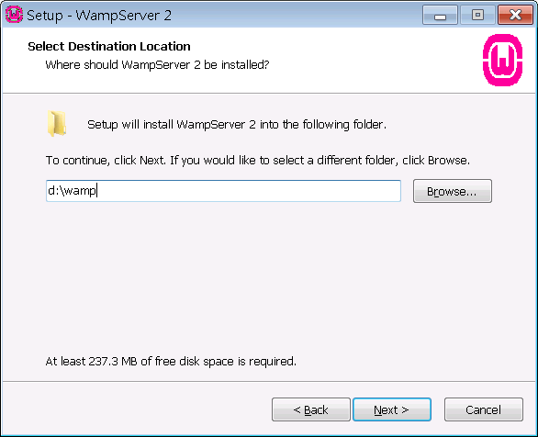
Install(cont.)
選擇你想要儲存的路徑

Slide 11
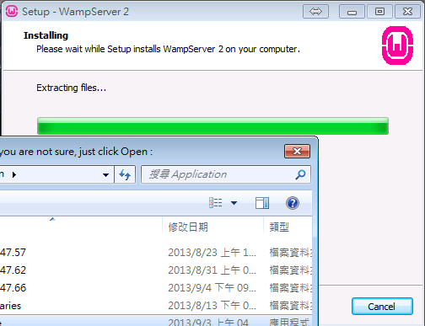
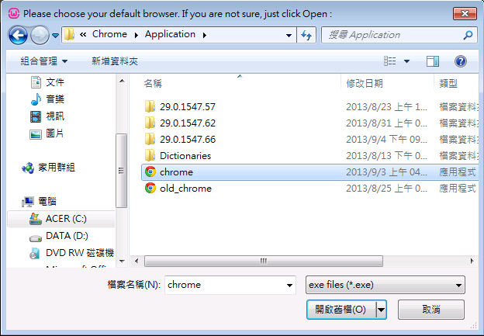
Install(cont.)
此時選擇你欲使用的瀏覽器

Slide 12
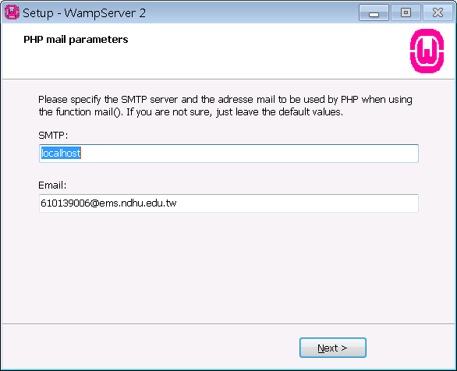
Install(cont.)
SMTP伺服器請輸入localhost
Email的部分在操作中有可能會使用到mail()函式，所以輸入你自己的Email即可

Slide 13
實際操作 WAMP Server

Slide 14
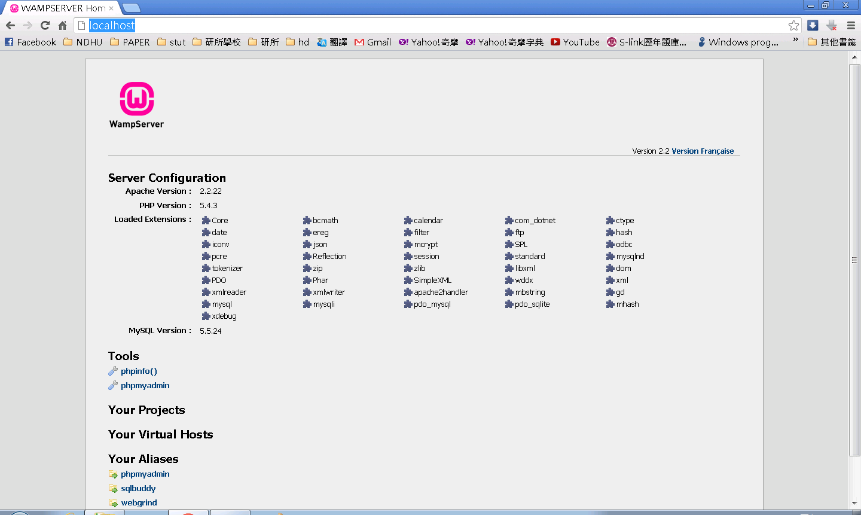
LOCALHOST

Slide 15
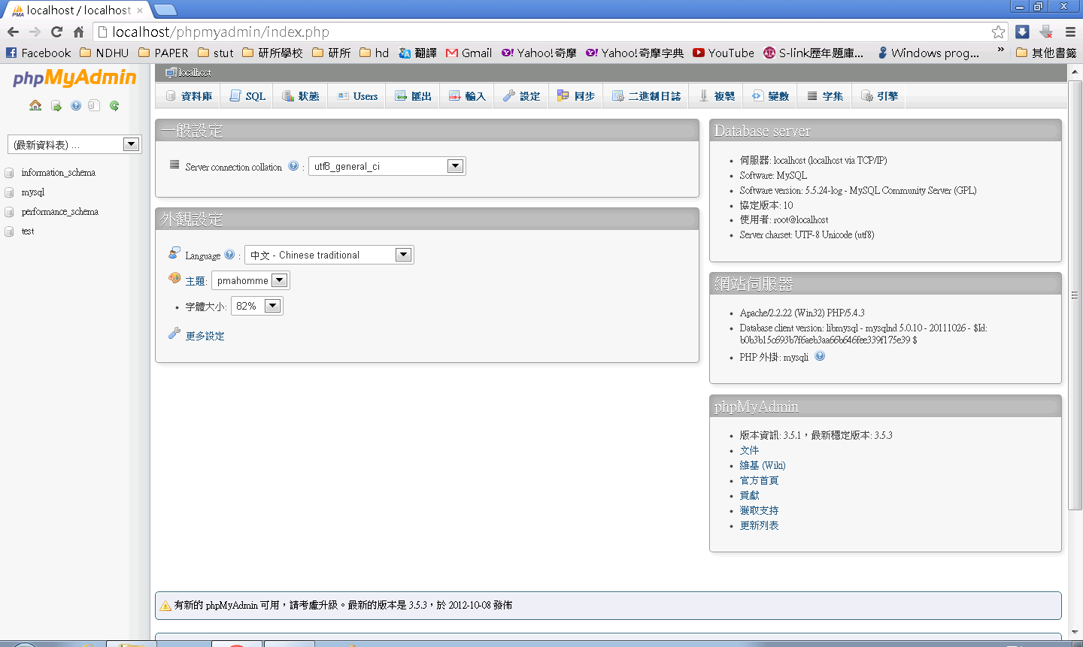
phpMyAdmin

Slide 16
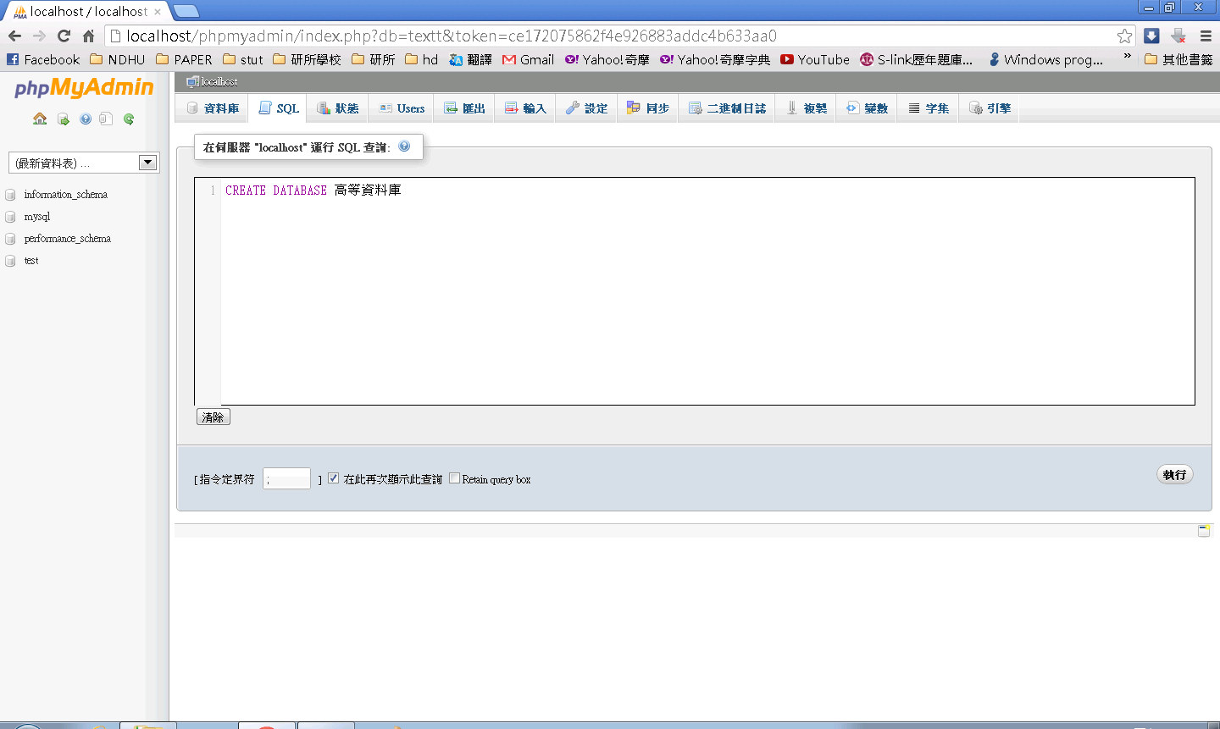
CREATE DATABASE

Slide 17
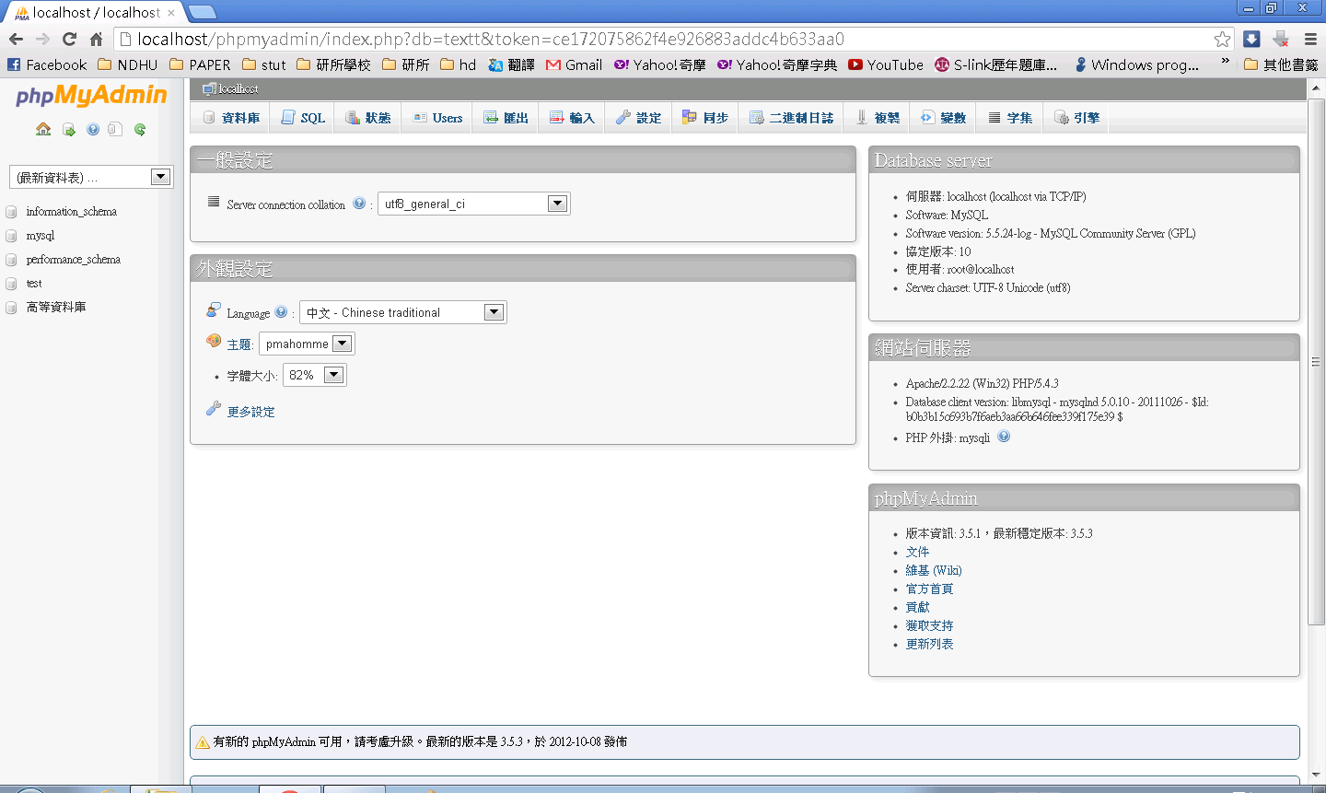
CREATE DATABASE(cont.)
資料庫新增完成

Slide 18
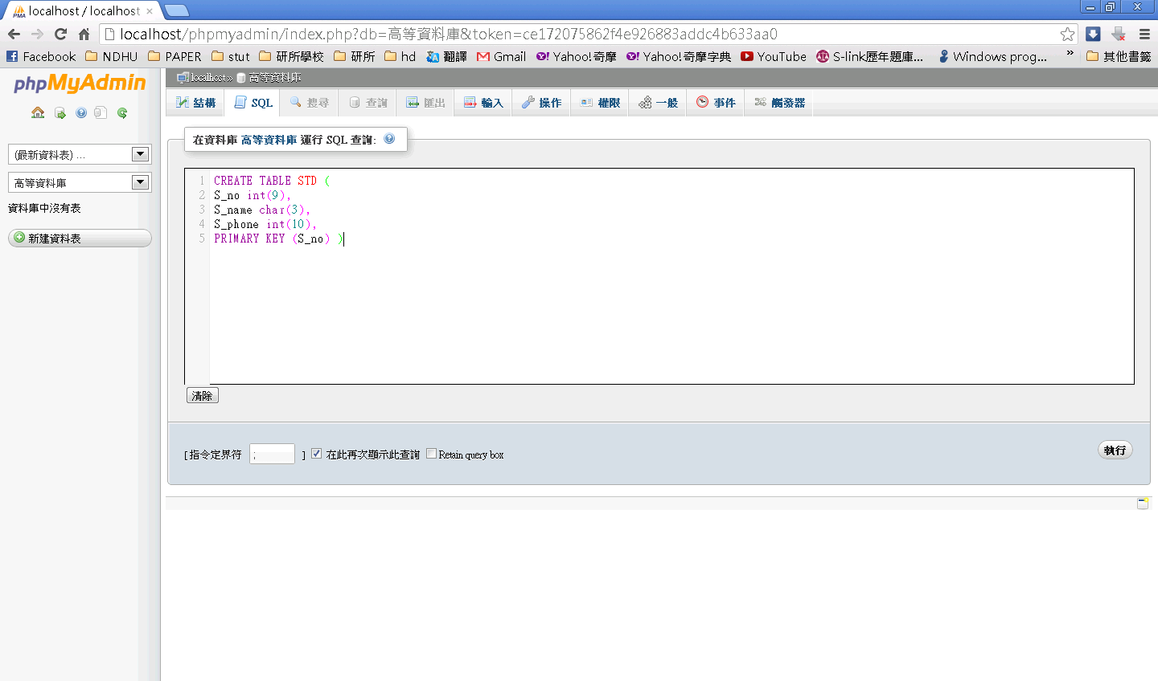
CREATE TABLE

Slide 19
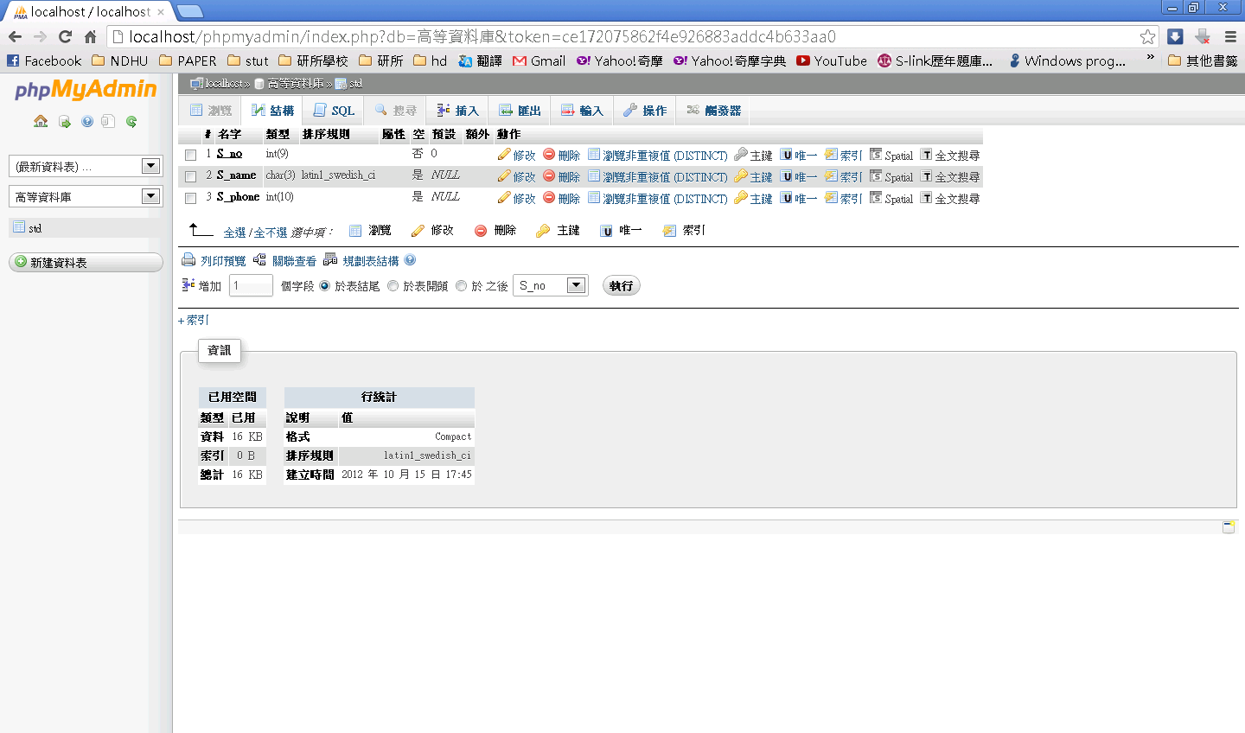
CREATE TABLE(cont.)
完成新增表格包含三個欄位

Slide 20
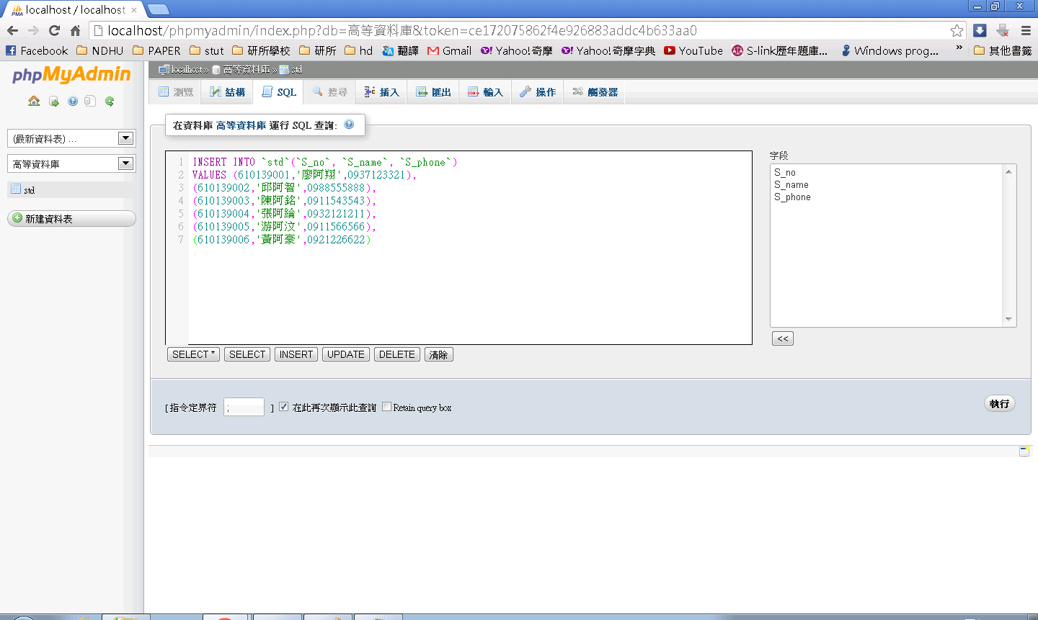
INSERT DATA

Slide 21
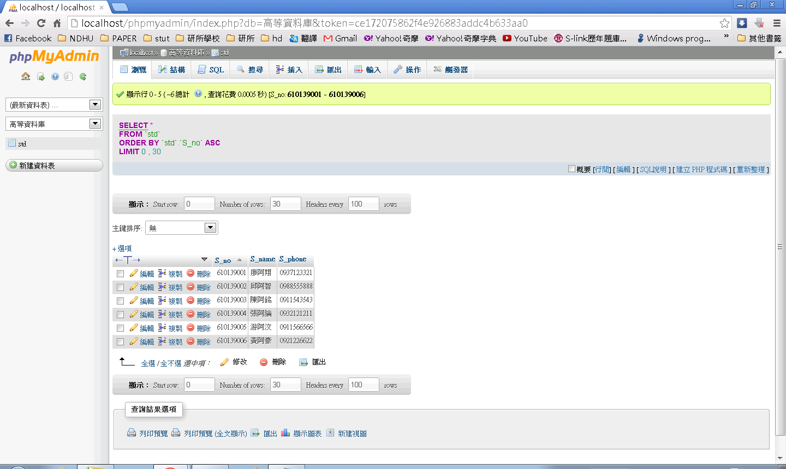
INSERT DATA(cont.)
完成新增6筆資料

Slide 22
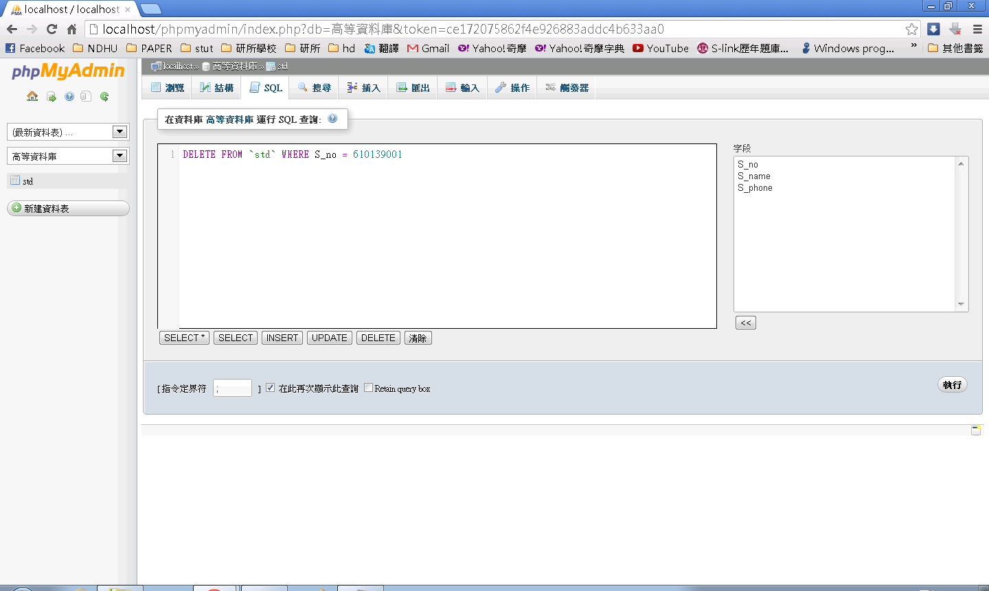
DELETE DATA

Slide 23
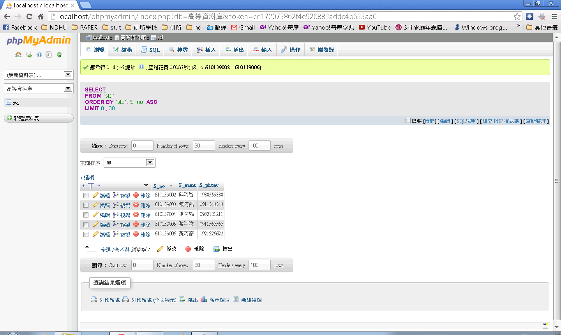
DELETE DATA(cont.)
學號是610139006的記錄已經刪除

Slide 24
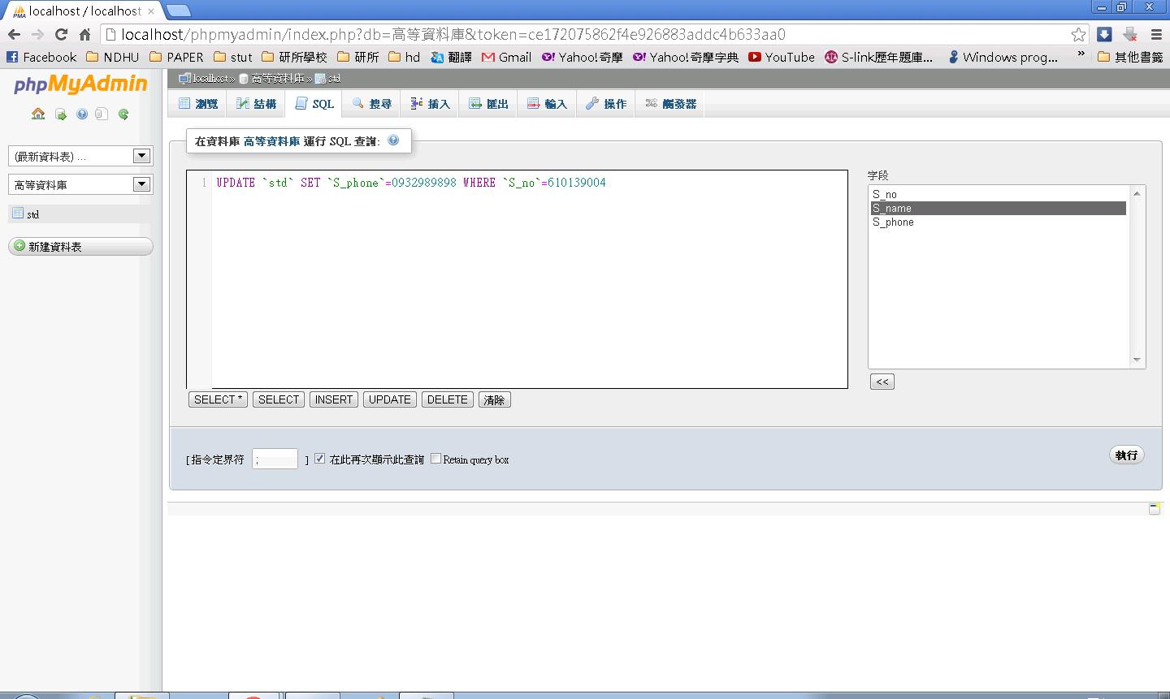
UPDATE DATA

Slide 25

UPDATE DATA(cont.)
學號是610139004的電話已經更改

Slide 26
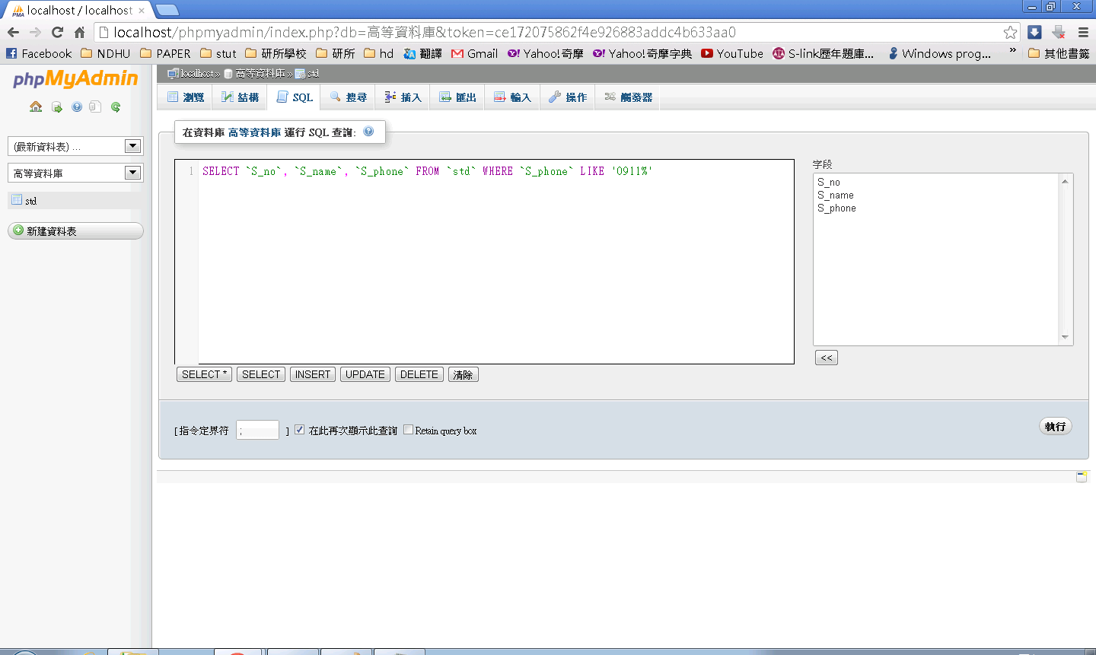
SELECT

Slide 27
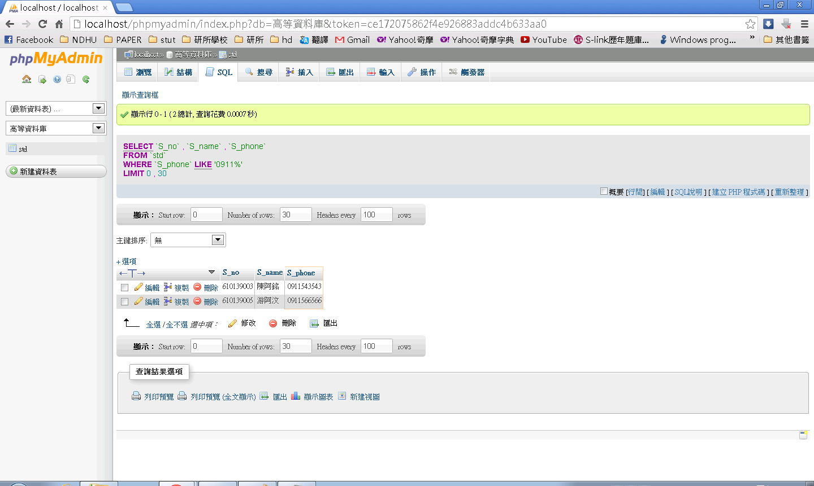
SELECT(cont.)
選取電話是0911開頭

Slide 28
END

